Slide 1
大 PPT · 第 X 章 · 工业缺陷检测 — 少样本与跨域适配
工业缺陷检测的少样本与跨域适配
CA-IS-MetaProto · Context-Aware Industrial-Shift MetaProtoNet
"让模型学会学习 — 5 张样本即可识别新缺陷类型"
跨域 Episode 采样
FiLM 工况调制
DomainReliability 加权
5-shot 端到端上线
{{汇报人}} · {{单位}} · {{日期}}
CA-IS-MetaProto · 工业元强化学习
1 / 11

Slide 2
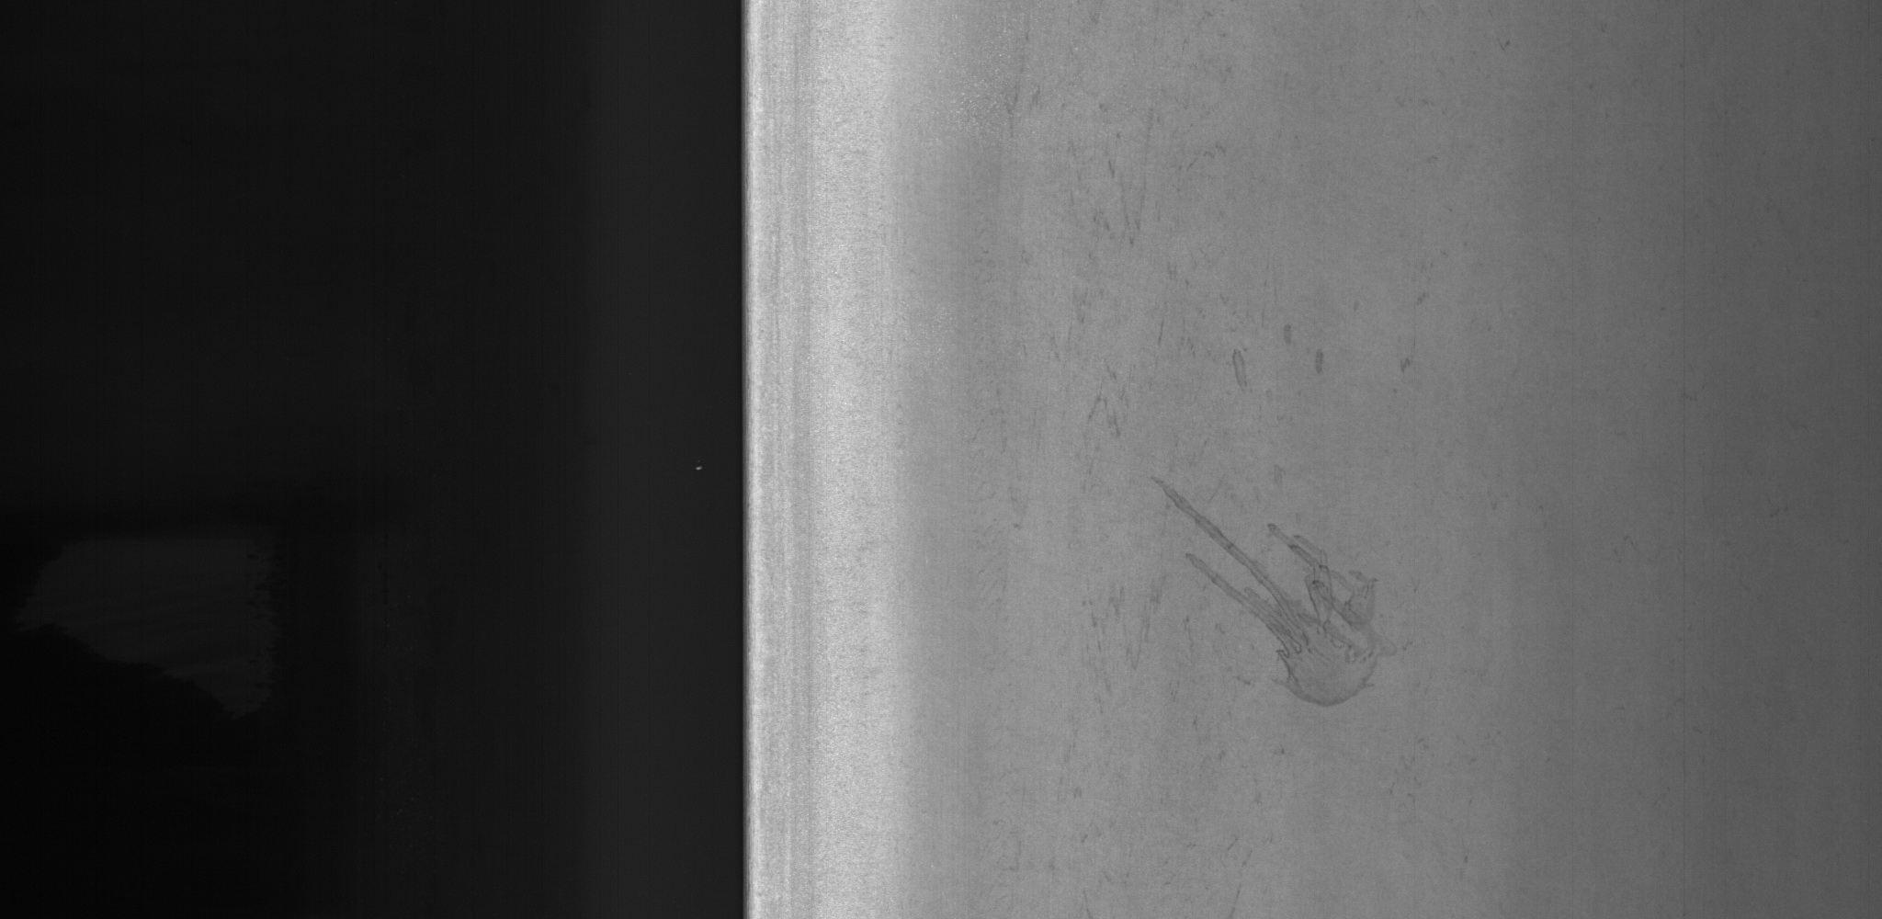

大 PPT · 工业缺陷检测 — 少样本与跨域适配
工业缺陷检测：样本极少 + 域差异极大
一个被严重低估的难题 — 传统 AI 难以直接训练
⚠ 每一类缺陷的可用标注样本通常 < 100 张 · 传统 CNN 需要上千张同分布样本
样本少
每类缺陷 < 100 张标注；新产品首批样本更稀缺
钢材表面瑕疵
钢材表面瑕疵
钢材表面缺陷
差异大
同种缺陷在新材料/新光照/新工艺下视觉显著漂移
钢材表面缺陷
▼ 工业缺陷典型样本数（典型量级 10-200 张 / 类）
代价高
MVTEC 缺陷
60 张
漏检一件可能召回整批，传统方法重训成本极高
GC10 钢轨
180 张
NEU 钢材
90 张
航空叶片
25 张
车漆凹陷
40 张
CA-IS-MetaProto · 工业元强化学习
2 / 11

Slide 3
大 PPT · 工业缺陷检测 — 少样本与跨域适配
我们的解决思路：把元学习 + 工况建模引入工业质检
不再"为每类缺陷训练一个分类器"，而是训练"能快速学新缺陷的元学习模型"
"让模型学会学习 — 看 5 张新缺陷样本即可识别"
Support
同类 1-5 张样本
1
Few-Shot 元学习
每类只需 1-5 张 support 样本即可建立判别
ProtoNet 原型网络
Prototype
2
同类样本的特征均值作为"原型点"，按距离归类
特征均值原型
3
Condition Encoding
让模型"看得到"自己面对的是哪种工况（材料/光照/工艺）
Query
4
跨域 Episode 训练
查询样本
主动混入不同材料 / 不同产线样本，学"通用判别能力"
→ 看 5 张就能识别新缺陷
→ 工况感知 + 跨域泛化
CA-IS-MetaProto · 工业元强化学习
3 / 11

Slide 4
大 PPT · 工业缺陷检测 — 少样本与跨域适配
整体架构：ResNet18 + FiLM 工况调制 + 跨域元学习
视觉流 + 工况流 + 跨域 Episode + 可靠性加权 = 闭环方案
输入图像
ResNet18
ConditionEncoder
128d 投影
ProtoNet Head
预测
ImageNet 预训练
默认冻结
+ FiLM(layer4)
+ ProductEncoder
trim_mean 原型
Mahalanobis 距离
RGB
(3, H, W)
7D 工况 → 128d
γ·F + β
类别概率
产品 ID 残差注入
① 跨域 Episode 采样 + Curriculum
② DomainReliability 加权
同域 / 跨域混合（20% → 40% → 80%）→ 强迫模型学通用判别
轻量 MLP 输出 0-1 分数 → 跨域样本按 reliability 加权 CE loss
8 个工业域
7D 工况
Product ID
MVTEC / GC10 / NEU / CarDD /
CarParts / SyndCar / Aero / mvtec_dropout
▼ 实现位置（已完整实现）
训练入口: scripts/train_meta.py
视觉编码: common/backbones.py (ResNet18Encoder)
FiLM/条件: common/condition_encoder.py (FiLMGate + DomainReliability)
原型/距离: common/protonet_loop.py (trim_mean + MahalanobisHead)
CA-IS-MetaProto · 工业元强化学习
4 / 11

Slide 5
大 PPT · 工业缺陷检测 — 少样本与跨域适配
创新点 1 · Condition Encoding + FiLM
让模型"看得到"自己面对的是哪种工况
1
工业现场不只看图，还要看"在什么条件下拍的图"
▼ FiLM 数学形式
光照、对比度、噪声、模糊、色偏、视角…
F' = (1 + γ(c)) ⊙ F + β(c)
2
工况编码为 7 维向量，经 ConditionEncoder 映射为 128d 嵌入
其中 γ, β = Linear(ConditionEncoder(c))
ConditionEncoder(n=7) → Linear+LN+GELU+Linear
· γ ∈ [-0.5, +0.5] · β ∈ [-0.5, +0.5] · 按 σ 自适应限幅
3
FiLM 调制 ResNet18 layer4 特征：F' = γ·F + β
零初始化
clamp ρ=0.5
σ 限幅
零初始化 γ,β 保证从 identity 起步；clamp ρ=0.5 防训练初期爆炸
F_CNN 起点 identity
防 γ,β 爆炸
防 outlier 破坏
4
方案 B σ 限幅，按样本标准差自适应限幅防 outlier
μ ± 5σ 钳制，平衡表达力与稳定性
→ 同一划痕在不同光照下，模型能识别为"同类但不同表现"而非"完全不同类"
CA-IS-MetaProto · 工业元强化学习
5 / 11

Slide 6
大 PPT · 工业缺陷检测 — 少样本与跨域适配
创新点 2 · 跨域 Episode 采样 + 课程学习
训练时主动"为难自己"，让模型真正具备迁移能力
1
痛点：单产品 / 单工况训练无法应对多变的现场
▼ 同域 vs 跨域 Episode
同域
support / query 来自同一产品（pid 相同）
2
解法：每个 episode 中按概率跨域采样
跨域
support / query 来自不同产品（pid 不同）
support 与 query 来自不同产品/不同材料
3
课程学习（curriculum）
前期 20% → 中期 40% → 后期 80%
▼ Curriculum 跨域概率调度
0% - 60%
cross_prob = 20%
4
训练池横跨 8 个工业域
MVTEC / GC10 / NEU / CarDD / CarParts / SyndCar / Aero / mvtec_dropout
60% - 80%
cross_prob = 40%
5
成果：模型真正具备"看 5 张就迁移到新产品"的能力
80% - 100%
cross_prob = 80%
源码: get_cross_domain_prob()
CA-IS-MetaProto · 工业元强化学习
6 / 11

Slide 7
大 PPT · 工业缺陷检测 — 少样本与跨域适配
创新点 3 · DomainReliability 域可靠性加权
换源 / 加新域时，让模型自动"听谁的、不听谁的"
1
不同数据源可靠性差异巨大
▼ DomainReliability 结构
实验室数据 vs 现场采集、自动标注 vs 人工、某些材料标注噪声大
query_emb
domain_one_hot
→
Concat
2
直接对所有域一视同仁会"被噪声源拖后腿"
Linear(128+nd, 64) → ReLU → Linear(64, 1)
3
轻量 MLP 输出 0-1 reliability score
Sigmoid → reliability ∈ (0,1)
DomainReliability(feat_dim=128, n_domains) → sigmoid
▼ 加权 vs 不加权 — 效果对比（预期）
4
跨域 episode 中按 reliability 加权 CE loss
不含噪声域
78.0%
让噪声域样本贡献自动降低
含 1 个噪声域
70.5%
5
价值：换源 / 加新域时无需重调超参
模型自适应"听谁的、不听谁的"
含噪声域 + Reliability
76.5%
↑ 加权后接近无噪声水平（预期，待验证）
CA-IS-MetaProto · 工业元强化学习
7 / 11

Slide 8
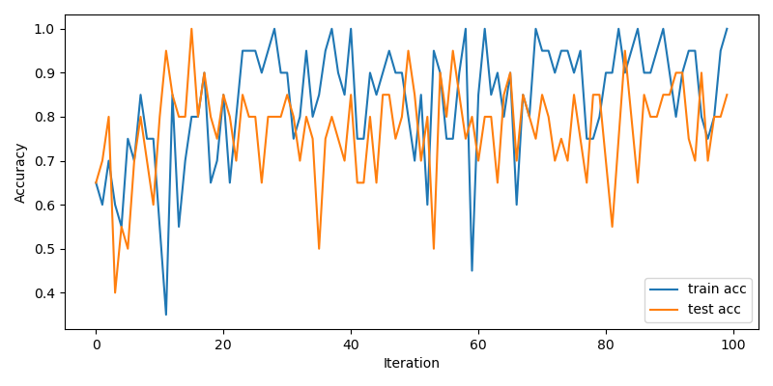
大 PPT · 工业缺陷检测 — 少样本与跨域适配
实验结果：基线 + 关键消融
已复现数字 + 消融矩阵 + 训练曲线（预期值已标注）
跨域 ProtoNet 基线（4-way 5-shot）
▼ 训练曲线（acc vs iter）
61.9% ± 2.2%
phase1_4w5s_aug_unfreeze · 2000 iter · 100 eps [已复现]
单域上限参考（航天叶片 exp14）
98.4%
ProtoNet + trim_mean + Mahalanobis [已复现]
完整方法预期提升（Compound Shift 协议）
+8%
▼ 消融矩阵（预期）
70.0
73.5
76.0
78.0
78.5
FiLM + Condition + 跨域采样 + Reliability [预期，待验证]
训练效率
2000 iter 内收敛 · 端到端 5-shot 适配 ~10 秒 · 8GB 显存
B3 Baseline
A2 + FiLM
A4 + Reliability
A5 + 跨域
O1 完整
⚠ 98.4%（单域上限）与 61.9%（跨域基线）数据集不同，不要混用
CA-IS-MetaProto · 工业元强化学习
8 / 11

Slide 9
大 PPT · 工业缺陷检测 — 少样本与跨域适配
与现有方案对比
CA-IS-MetaProto = Few-Shot + 工况感知 + 跨域泛化 + 本地推理
对比维度
传统监督 CNN
经典 ProtoNet
MAML
GPT-4V 等大模型
CA-IS-MetaProto
样本需求
上千张
1-5 张
1-5 张
无需训练
1-5 张
域偏移处理
基本无
一般
一般
较强
FiLM 工况调制 + 跨域采样
训练成本
重训
无重训
二阶导
无需训练
无重训（2000 iter 收敛）
部署成本
中
低
显存大
云端 API
单卡 8GB 可跑，本地推理
数据保密
本地
本地
本地
数据上云
本地推理，缺陷样本不出厂
▼ 我们最关键的 4 个差异化优势：
● 5 张样本即可上线 · 无需重训 backbone
● FiLM 工况感知 + 跨域 Episode + 域可靠性加权
● 单卡 8GB 即可部署，无需云端算力
● 完全本地推理，缺陷样本不出厂（数据保密）
CA-IS-MetaProto · 工业元强化学习
9 / 11

Slide 10

大 PPT · 工业缺陷检测 — 少样本与跨域适配
工业落地价值
5 张样本上线 · 单卡可跑 · 数据本地化
01 客户提供
02 上传元数据
03 Few-shot 适配
04 上线推理
05 持续迭代
5 张新缺陷样本
材料 / 光照 / 工艺
端到端 ~10 秒
本地 GPU, 毫秒级
新缺陷再次 5-shot
▼ 硬件 / 场景适配
▼ 应用场景示例
单卡 GPU 推理
消费级 8GB 即可部署（ResNet18 + FiLM + 128d 头）
数据完全本地
缺陷样本不出厂，符合工业保密要求
航空叶片
钢材表面
适配场景广泛
航空叶片 / 车漆 / 半导体 / 3C / 钢铁表面
上线周期短
客户提供 5 张样本 → 10 秒适配 → 直接推理
瓶身破损
钢材缺陷
CA-IS-MetaProto · 工业元强化学习
10 / 11

Slide 11
大 PPT · 模块小结
从"稀缺样本 + 域偏移" 到 "5 张上线 + 工况自适应"
Module Summary · CA-IS-MetaProto
01 解决的问题
01
面向工业质检两个最被低估的难题：样本稀缺 + 域偏移。传统深度学习对两者几乎无解，我们用元学习 + 工况建模给出了工程闭环。
02 关键三件套
02
① Condition Encoding + FiLM (工况感知)
② 跨域 Episode + Curriculum (跨域泛化)
③ DomainReliability 加权 (源域自适应)
03 与大 PPT 衔接
03
本模块输出 Few-shot 适配能力，可对接下游强化学习决策模块：是否复检 / 自动分拣 / 工艺参数回写 / 多产线调度。
"让每一道新缺陷都被快速看见" · Back to 大 PPT · {{汇报人}} · {{邮箱}}
CA-IS-MetaProto · 工业元强化学习
11 / 11

